Slide 1

专题二 心动神怡一瞥间——标题的拟写

Slide 2
考 场 传 真
心动神怡一瞥间
——标题的拟写
技 法 指 导
实 战 演 练

Slide 3
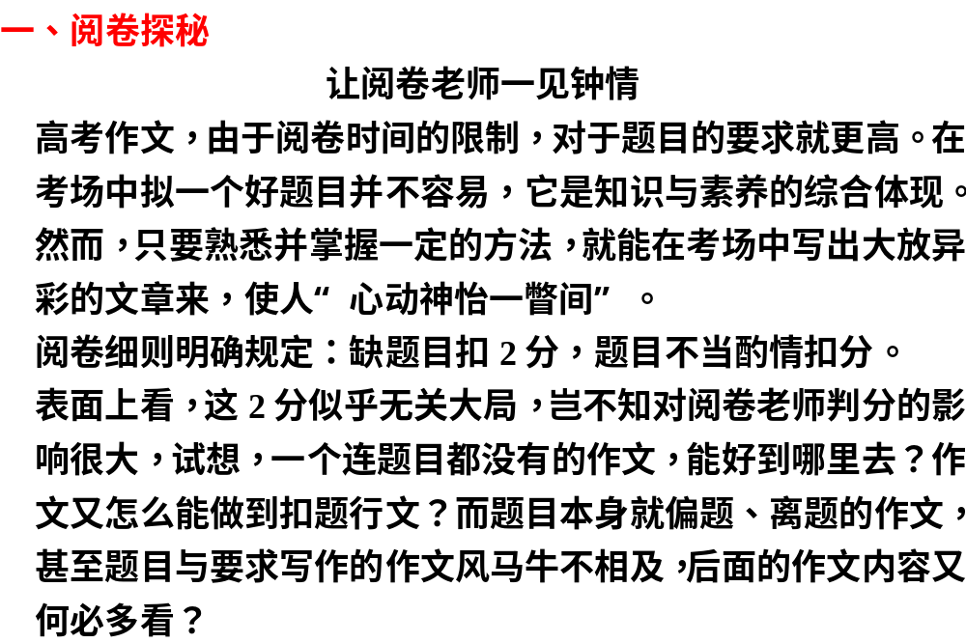

Slide 4
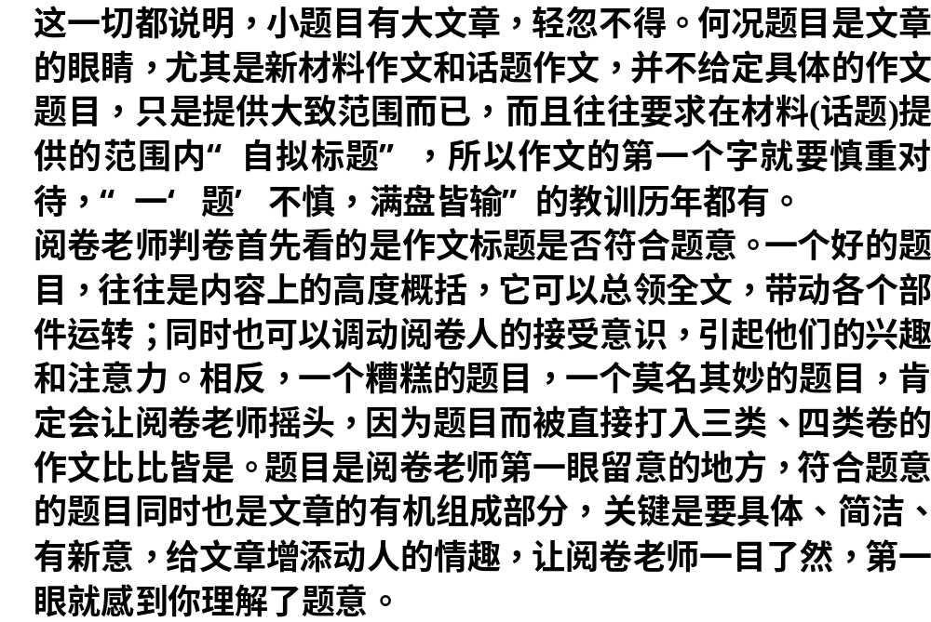

Slide 5
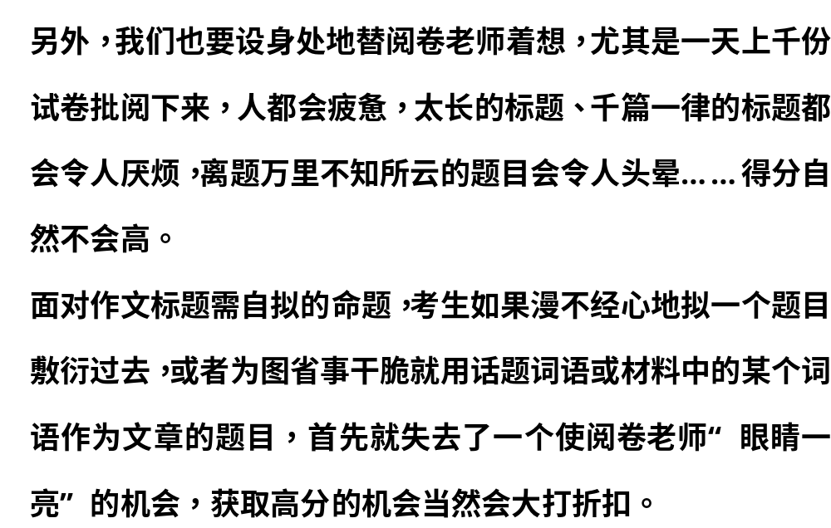

Slide 6
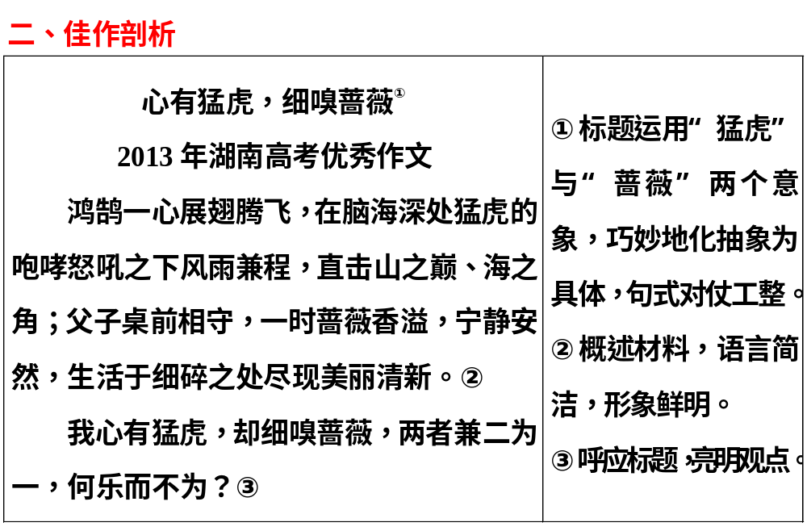

Slide 7
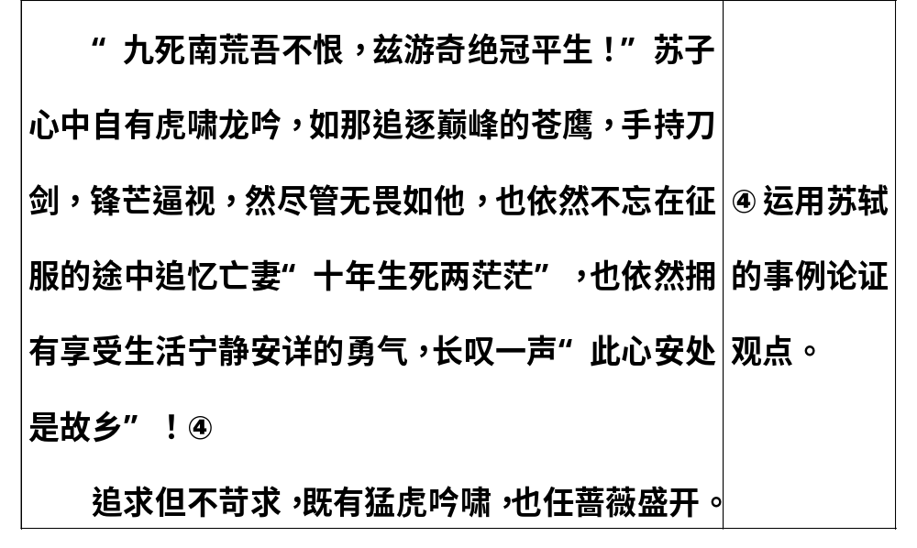

Slide 8
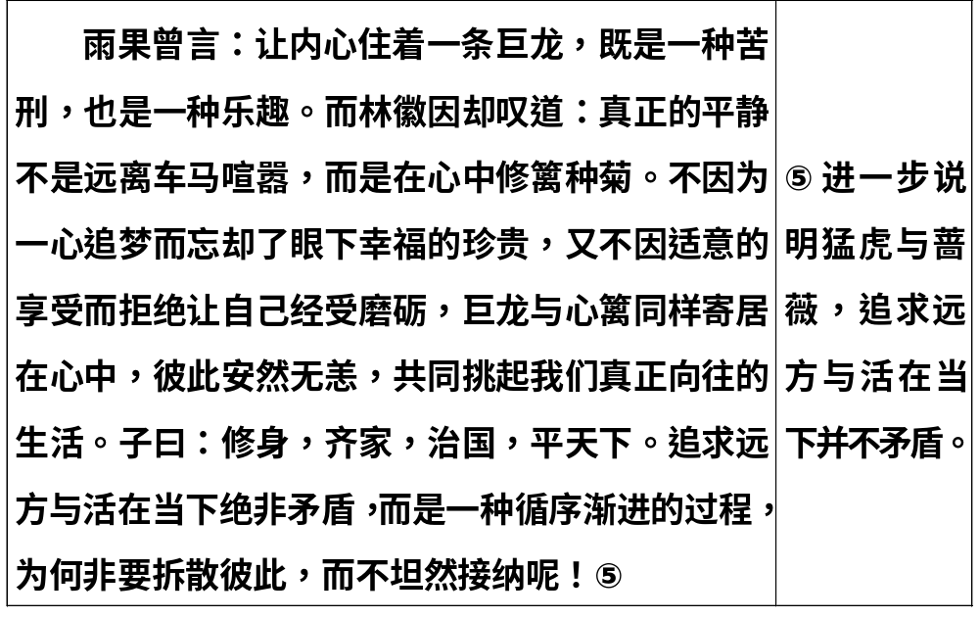

Slide 9
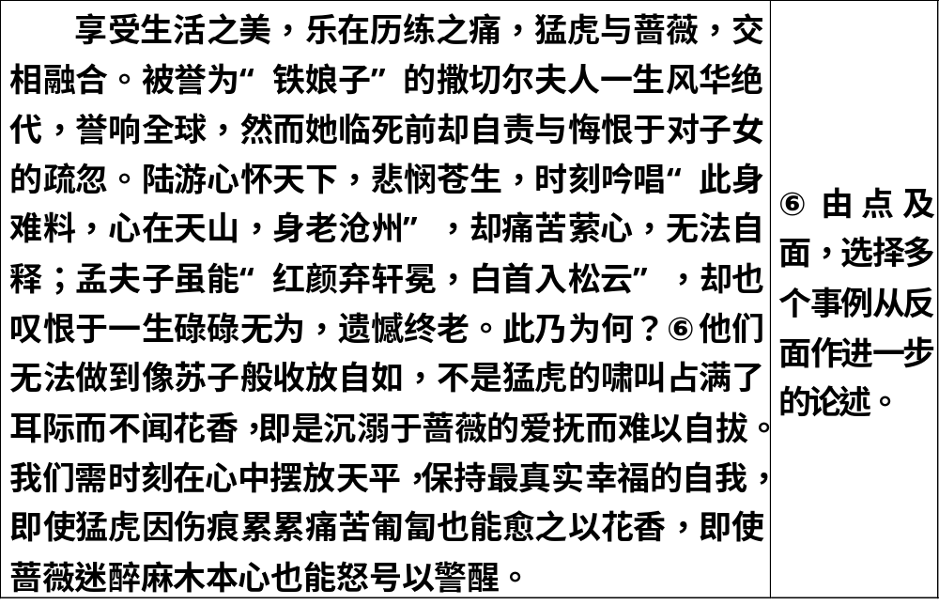

Slide 10
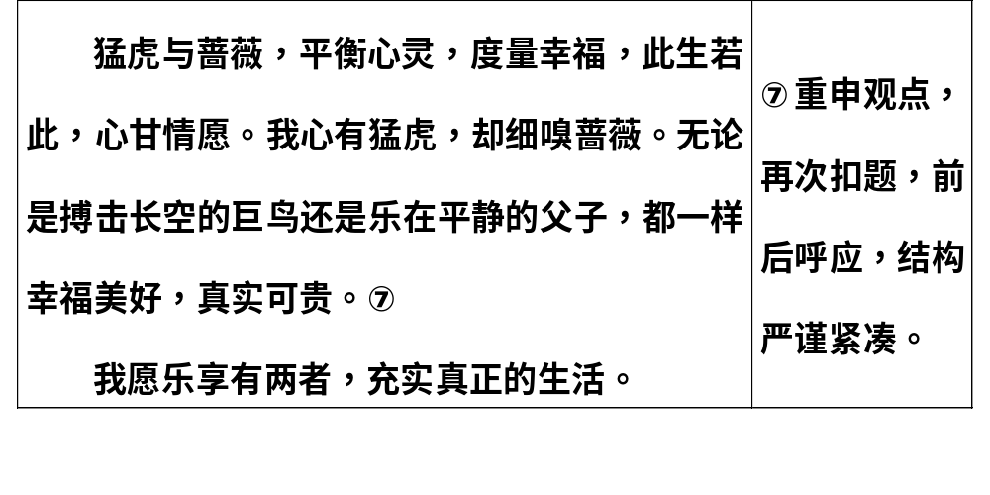

Slide 11
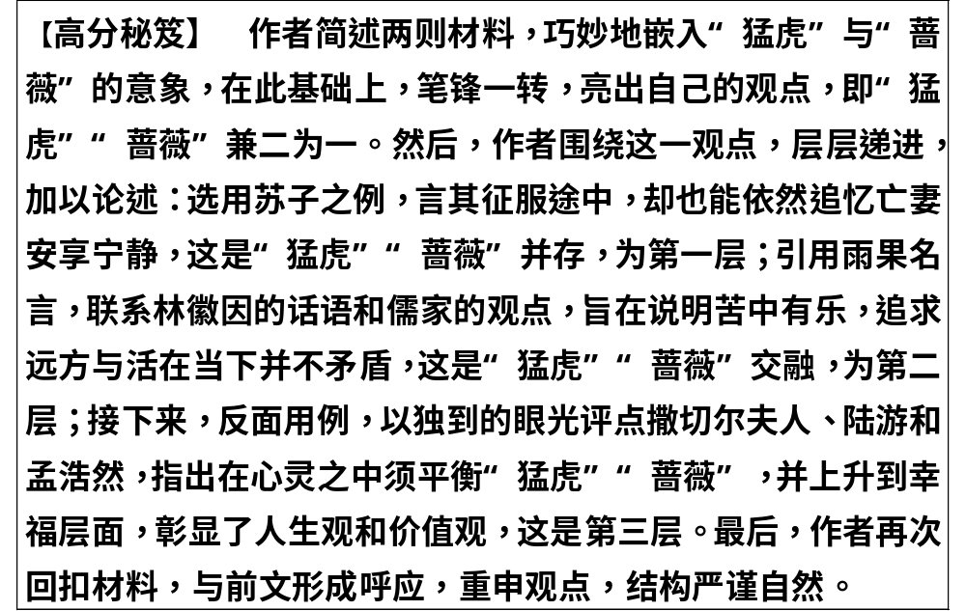

Slide 12
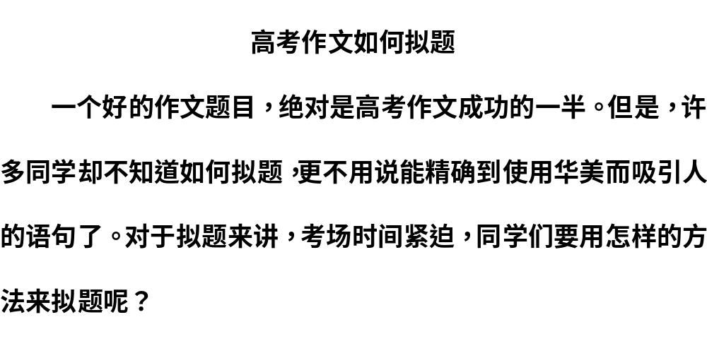

Slide 13
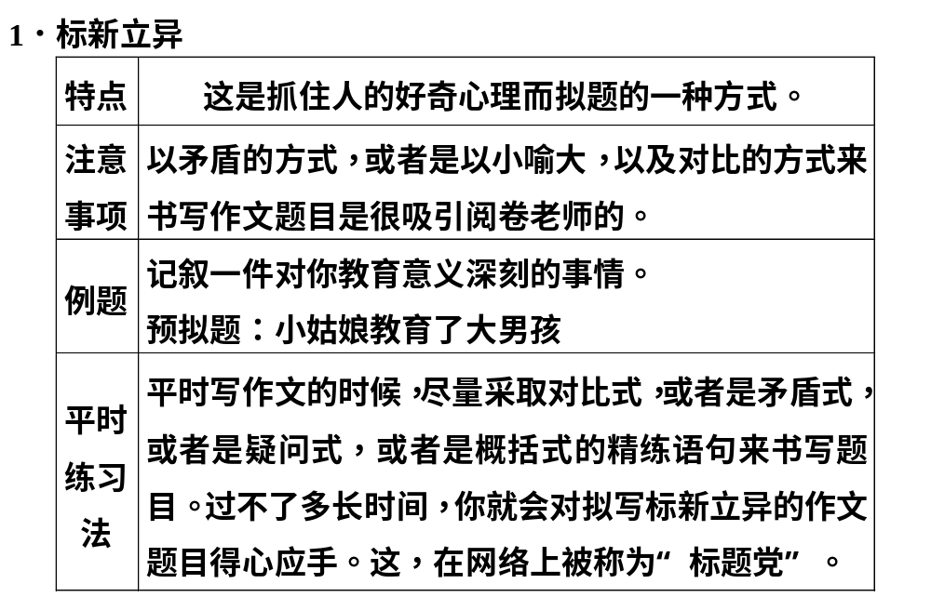

Slide 14
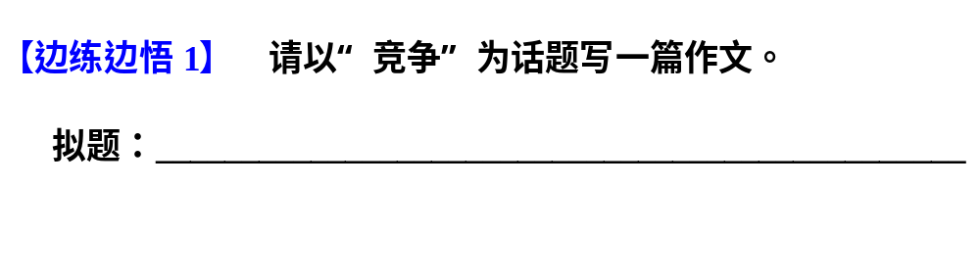

Slide 15
(1)感谢你——我的敌人 (2)与敌人打赌 (3)你死？我活？ (4)1＋1>2

Slide 16
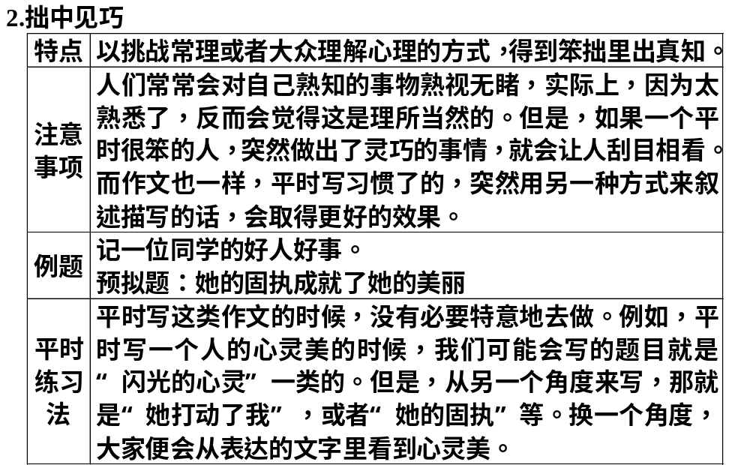

Slide 17
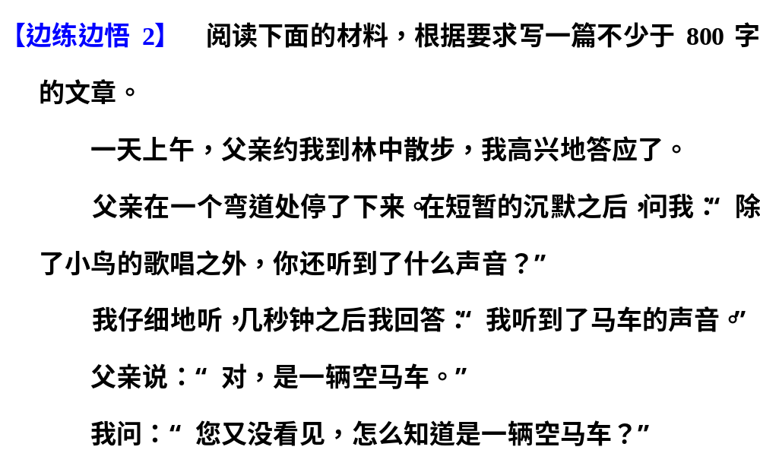

Slide 18
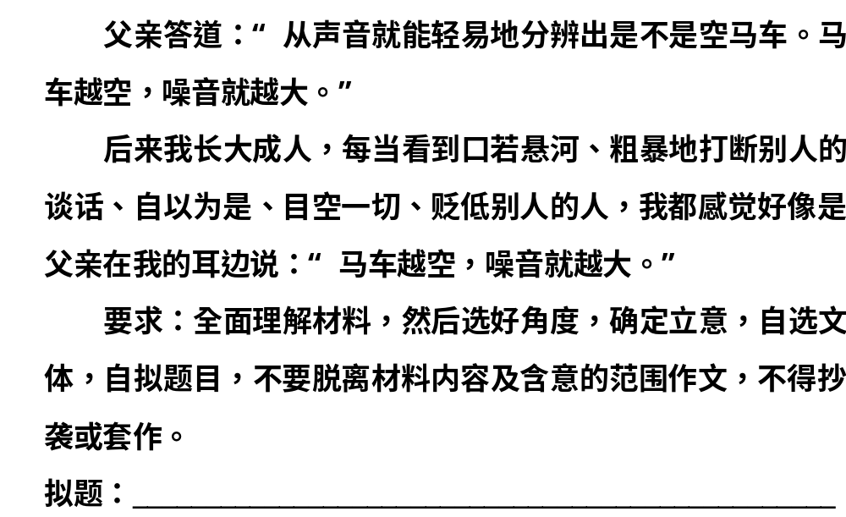

Slide 19
(1)让自己的马车满载 (2)倾听那声音

Slide 20
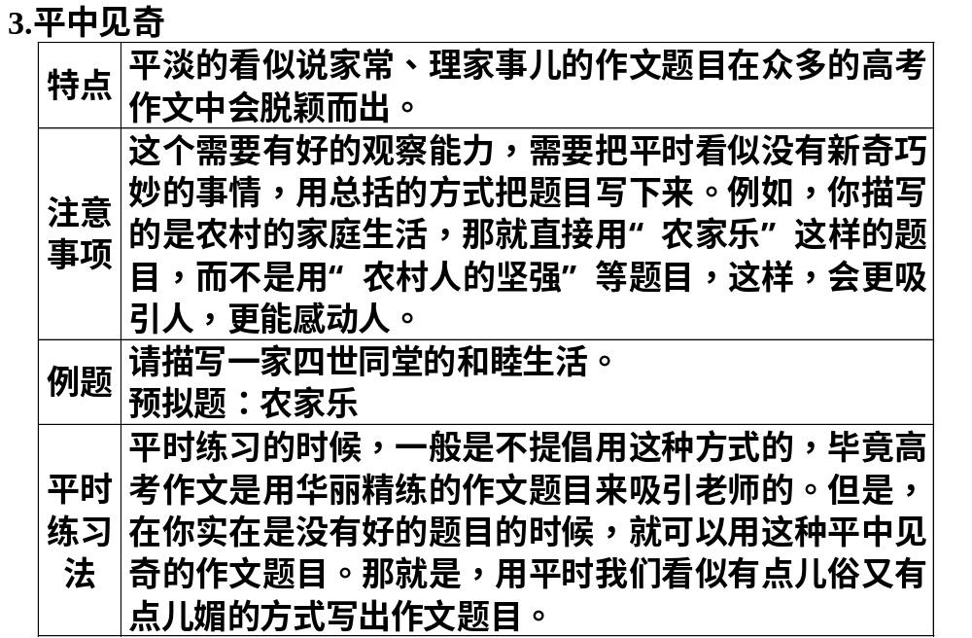

Slide 21
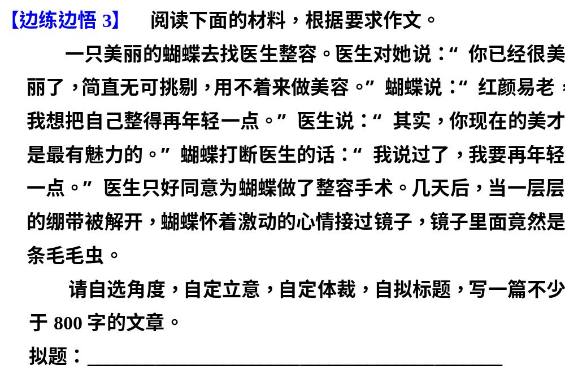

Slide 22
(1)欲望，不可望 (2)握住你的绚烂之花

Slide 23
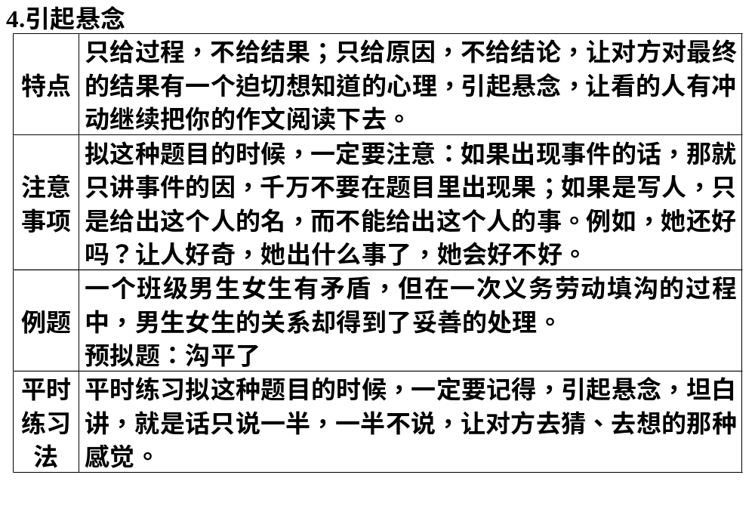

Slide 24
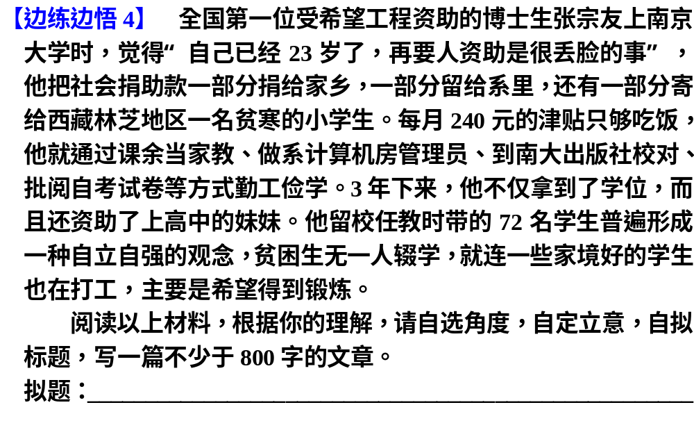

Slide 25
(1)贫困之路非漫漫 (2)富有的贫困生 (3)青山在，何以贫？

Slide 26
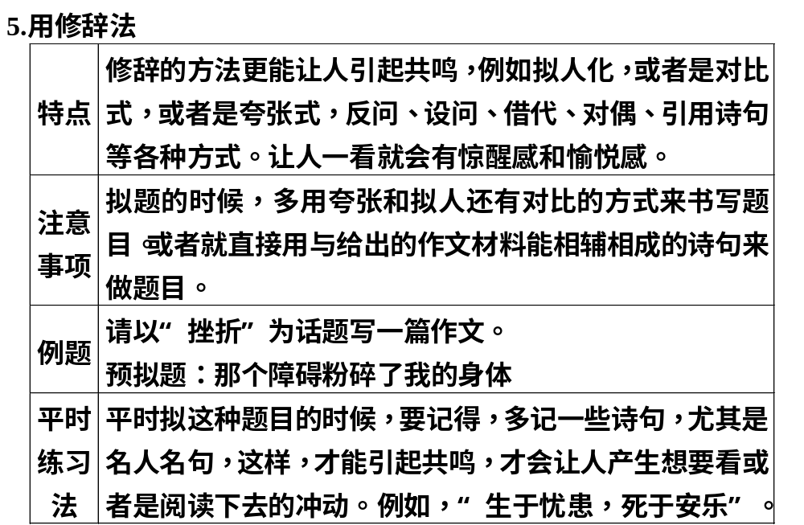

Slide 27
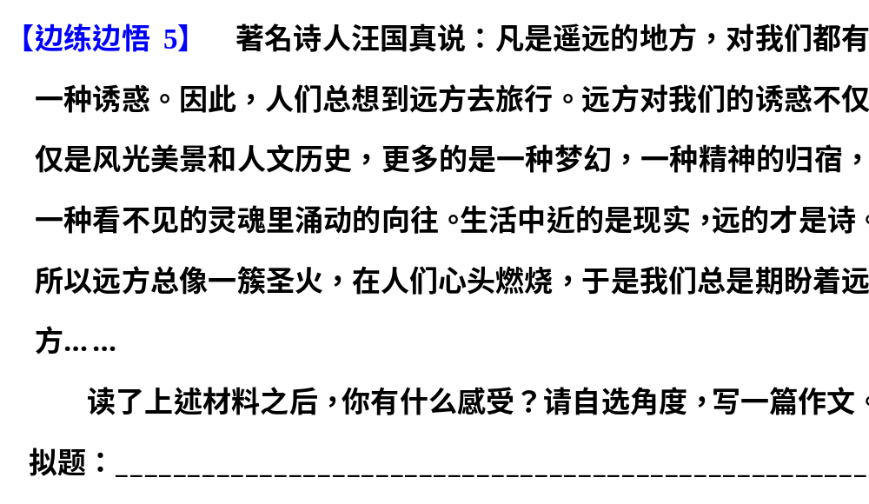

Slide 28
(1)向远方借梦 (2)让心灵去旅行 (3)远方，一首最美的诗

Slide 29
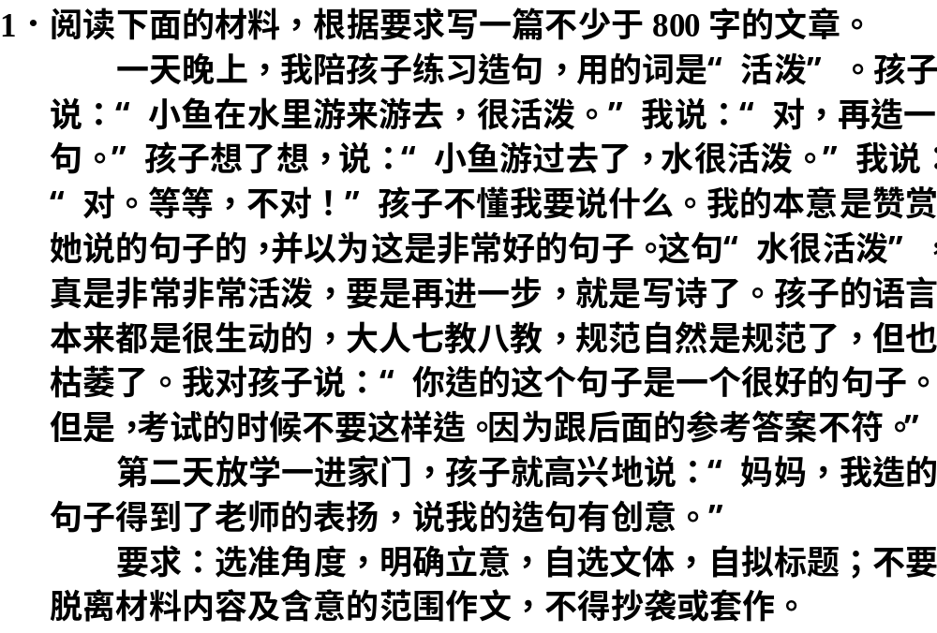

Slide 30
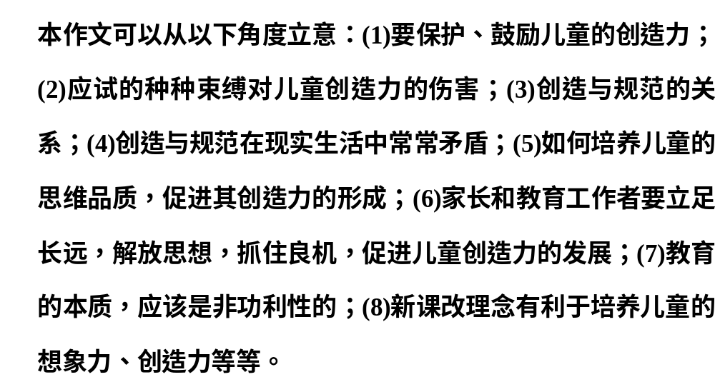
写作提示

Slide 31
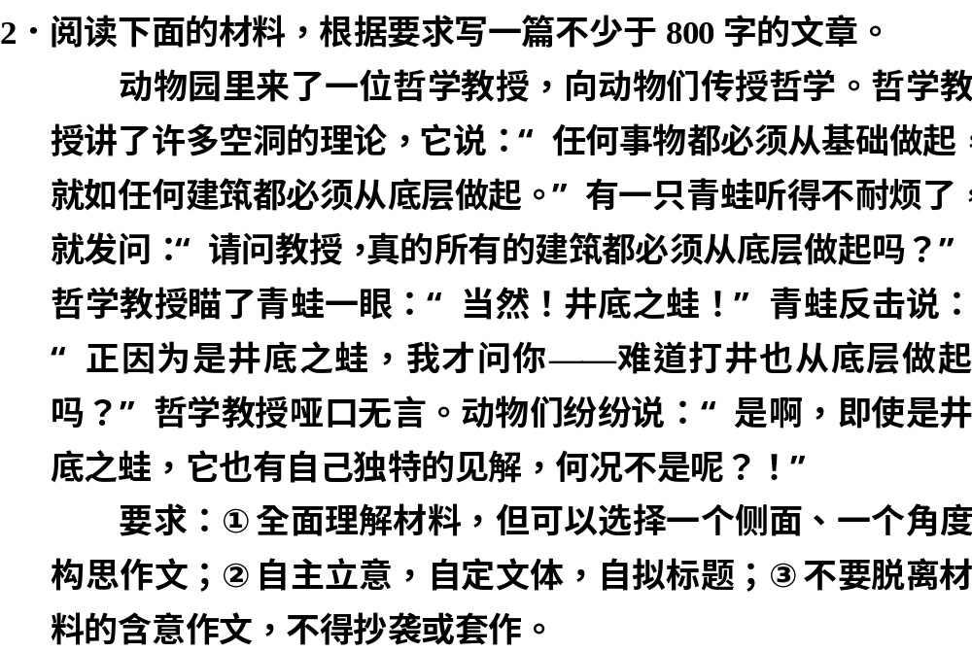

Slide 32
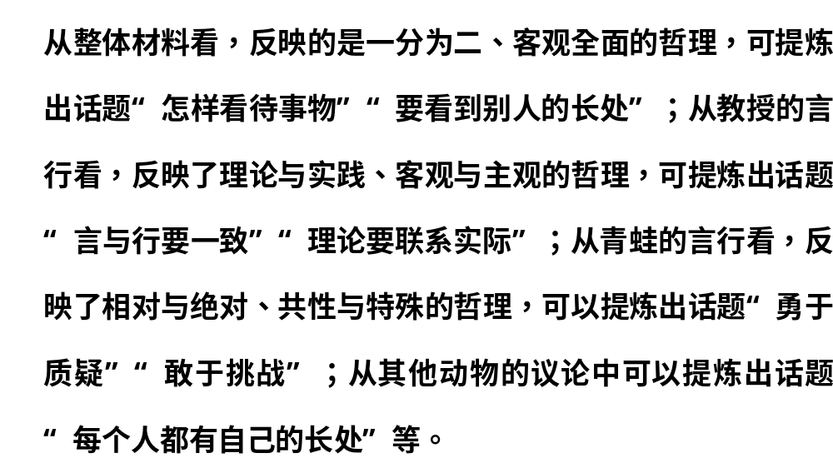
写作提示

